Slide 1
INFOAVOND
KRC GENT ATLETIEK
JEUGD
WELKOM

Slide 2
WIE – WAT – WAAR ?
Koninklijke Atletiekclub
Racing Gent
Atletiekclub – aangesloten bij de Vlaamse Atletiek Liga (V.A.L.)
Ontstaan in 1963 en de naam “Koninklijke” ontvangen in 2013.
Wouter Weylandt-Atletiekstadion Ingang :Frederik Burvenichstraat rechtover n° 236 te 9050 Gentbrugge
Officieel adres (postadres) :Emanuel Hielstraat 106 te 9050 Gentbrugge

Slide 3
JEUGD
BENJAMINS – PUPILLEN – MINIEMEN
& KANGOEROES
( RATJES )

Slide 4
KANGOEROES
Geboortejaar 2011-2010
Trainen op maandag van 17u30 tot 18u30
(max. 30 atleten)
BENJAMINS
Geboortejaar 2009-2008
Trainen op woensdag van 18u30 tot 20u
Trainen op vrijdag van 19u tot 20u30

Slide 5
PUPILLEN
Geboortejaar 2007-2006
Trainen op woensdag van 18u30 tot 20u
Trainen op vrijdag van 19u tot 20u30
MINIEMEN
Geboortejaar 2005-2004
Trainen op woensdag van 18u30 tot 20u
Trainen op vrijdag van 19u tot 20u30
(eventueel extra op maandag –
bepaald door de trainer)

Slide 6
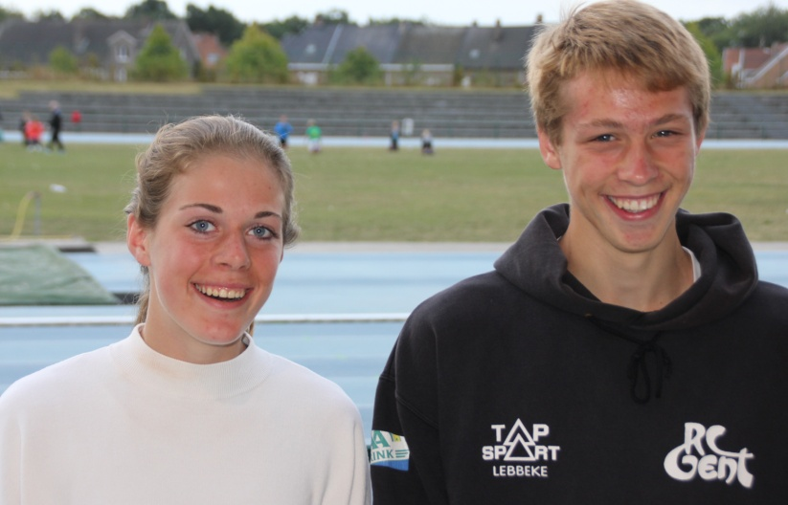
TRAINERS
Kangoeroes
Verstraete Fleur
Vera Robbie

Slide 7
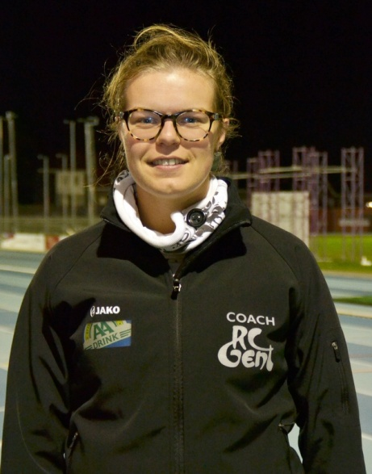
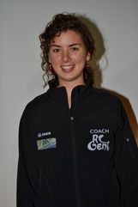
TRAINERS
Benjamins
De Mey Corine
Misplon Loes
Van Vynckt Inge
De Smet Katrien

Slide 8
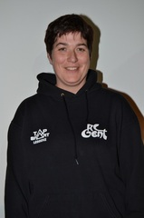
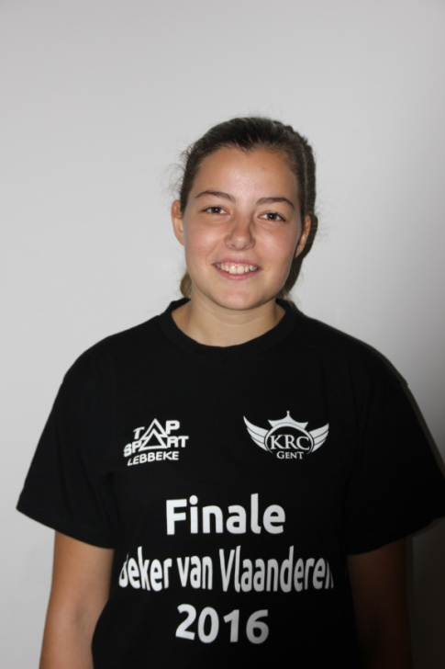
TRAINERS
Pupillen
Meyers Natalie
Devisscher Melissa
Crommen Dylan

Slide 9
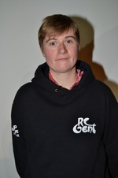
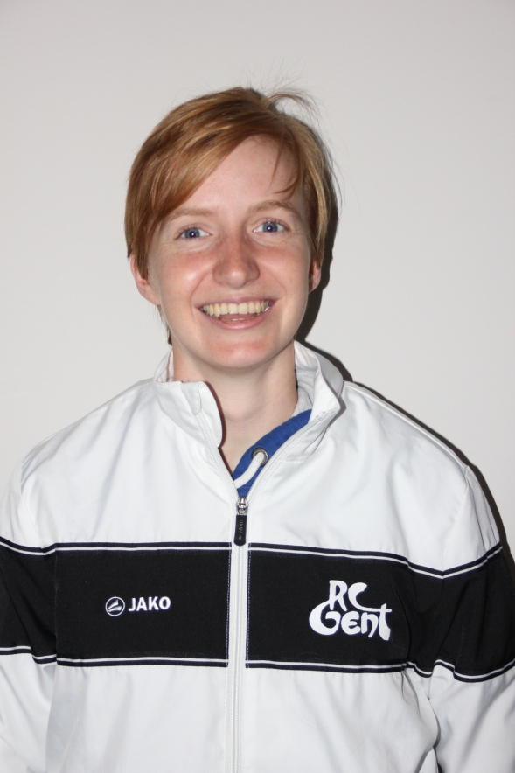
TRAINERS
Miniemen
Dupré Natasha
Van Lancker Kelly
Ook jeugdcoördinator

Slide 10
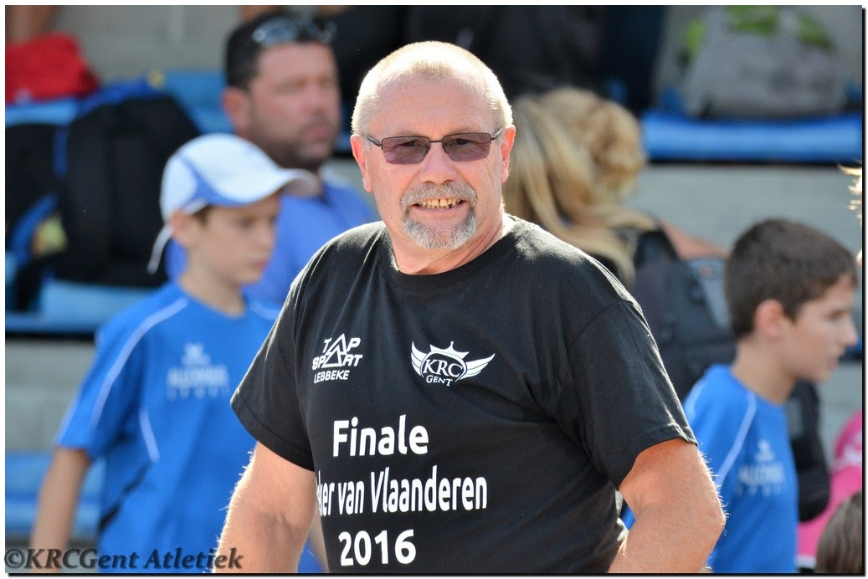
TRAINERS
Kampnummers
Dupré Chris
Van Vlierberghe Elie
Langeraert Karine

Slide 11
DOELSTELLING
Plezier beleven aan atletiek
Gezonde en verantwoorde sportbeoefening
Ontwikkeling en detectie van sportief talent
Initiatie in de verschillende atletiek disciplines
Doorgedreven opleiding voor de willigen (onder begeleiding van de specialisatietrainers)
vanaf de categorie miniemen.
- Deze punten worden uitgebreid uitgelegd in ons jeugdbeleidsplan en in onze leerlijnen voor de jeugd, documenten die u kan terug vinden op onze website.

Slide 12
ENKELE REGELS & AFSPRAKEN
Net zoals er een schoolreglement bestaat, hanteert KRC Gent Atletiek ook een “HUISHOUDELIJK REGLEMENT”, waar ieder die zich aansluit mee akkoord verklaart.
Daarnaast is er ook een “GEDRAGSCODE”.
Deze bestaat uit enkele kleine afspraken die het zowel voor de atleet, ouder als trainer aangenamer en gemakkelijker moet maken.
Beide documenten zijn eveneens op onze website te vinden, bij eventuele vragen hier over kan u steeds terecht bij de jeugdcoördinator.

Slide 13
ALGEMENE INFO IVM TRAININGEN
- Zomer en Winter = verschillend trainingsregime (winter = meer gericht op het veldlopen)
Graag op tijd aanwezig !!! ( = ook tijd voor toilet)
Kinderen niet alleen op straat laten staan / er is géén toezicht voorzien nà de trainingen (zie ook extra info) en a.u.b. : doe niet aan “wildparkeren”. De nieuwe parking in de Burvenichstraat is open, daar is ook een ingang !
Houdt u aan de richtlijnen van de trainers i.v.m. het gebruik van de piste (baanindeling)
Grote opkomst = Strengere discipline !!!
* 3e opmerking = tijdens training in de kantine
* eventueel tijdelijke schorsing van training
3-14okt

Slide 14
WEDSTRIJDEN
Wedstrijdkalender verschijnt online en wordt per mail verzonden. Deze bestaat uit een “zomer”- en “winter”kalender. Binnenkort verschijnt ook de nieuwsbrief waar de kalender in zal verschijnen.
Voor de “Kangoeroes” is er enkel deelname aan de “Kids Athletics” in de zomer. Voor hen is er géén criterium (zie verder)! Ook aan de oefencross nemen zij deel.
In clubverband (kalender) of op eigen houtje (verwittig uw trainer ! )
Competitief element motiveert (door deelname aan wedstrijden willen de atleten meestal van zelf beter gaan presteren)
Prestaties kunnen objectief gevolgd worden door de trainers.
Ouders of de atleten vullen de wedstrijdkaartjes in (voorbeeld komt zo meteen)
-> Wit kaartje = jongens
-> Roze kaartje = meisjes
-> Wedstrijdkaartjes winter (cross) zijn te verkrijgen bij de trainers, kaartjes voor de zomerwedstrijden (piste) vraag je bij de organiserende club.

Slide 15
WINTER- ZOMERCRITERIUM
Door deel te nemen aan een aantal wedstrijden in clubverband (deze van de clubkalender dus, worden de atleten beloond !!!
BENJAMINS: zomer = 6 wedstrijden winter = 6 wedstrijden
PUPILLEN: zomer = 7 wedstrijden winter = 7 wedstrijden
MINIEMEN: zomer = 7 wedstrijden winter = 7 wedstrijden
Voor de winter telt ook de oefencross* mee (dit is een cross georganiseerd door onze eigen club bij aanvang van het seizoen) – 23/10 Relays – 13/11 Aalter – 27/11 Zele
*Oefencross 2016 zal plaats hebben bij onze Kern Beernem op 9/10/2016 !

Slide 16
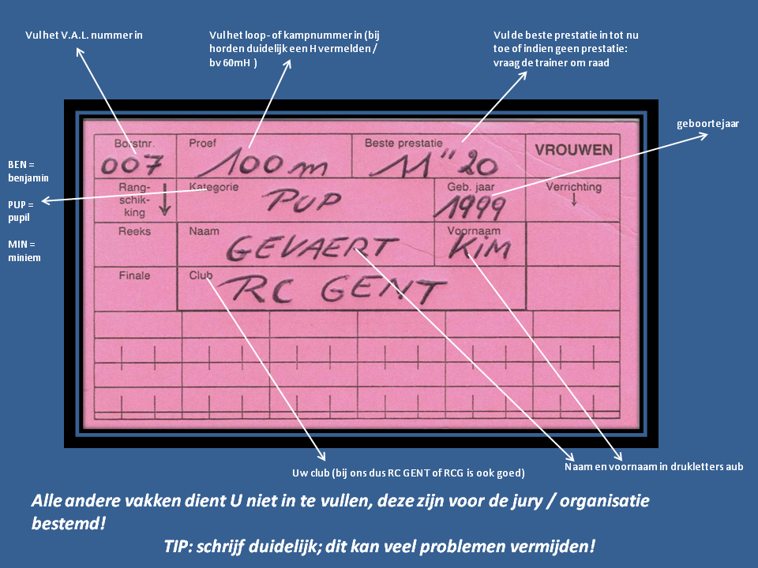
WEDSTRIJDKAARTJE : PISTE

Slide 17
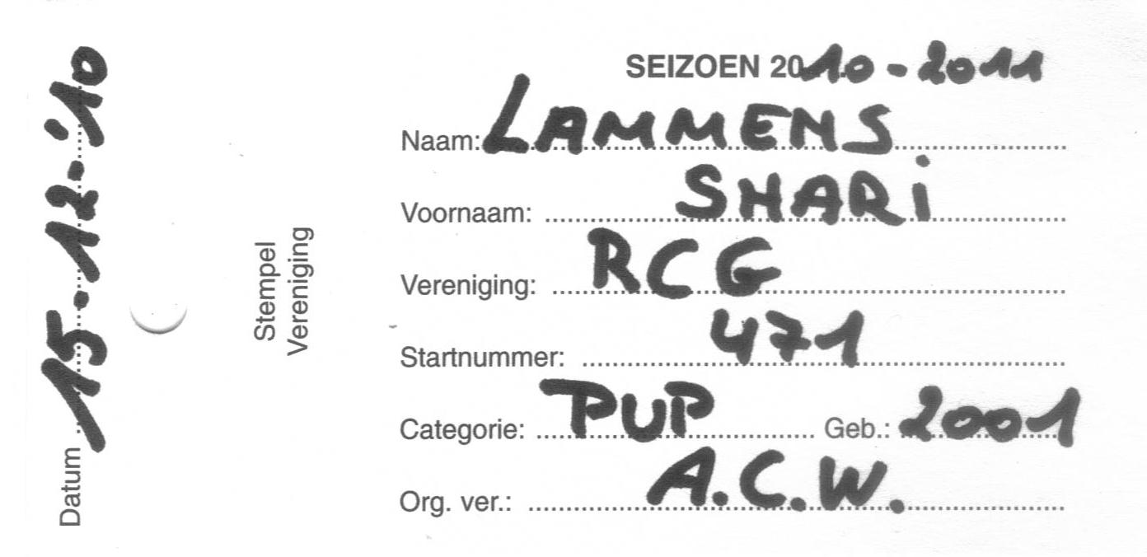
WEDSTRIJDKAARTJE : CROSS
opmerking: crosskaartjes zijn zowel voor jongens als meisjes WIT

Slide 18
WAT HEBBEN WE NODIG ?
Sportkledij, aangepast aan het seizoen
Regenkledij in de winter is een must!
Goede sportschoenen !!! Als er één iets is waar je geld mag aan uitgeven zijn het de schoenen, deze zijn zeer belangrijk !
voor de wedstrijden: SPIKES (neem reserve pinnetjes mee!)
Handschoenen en een muts in de winter
Trainingspak – al dan niet van de club
Reservekledij voor na de wedstrijd en/of training (zéér interessant bij regen)
WEDSTRIJDTRUITJE voor de wedstrijden (dit is VERPLICHT !!!) -> kan aangekocht worden op trainingsdagen op het secretariaat. (kostprijs = 25€)

Slide 19
OPGELET IN DE WINTER !!!
We trainen steeds buiten !
D.w.z. : breng extra kledij mee naar de trainingen (droge kledij voor nà de training – er is gelegenheid tot douchen op de club)
Muts en handschoenen zijn een must !
De trainingen worden immers niet gestopt ! (tenzij bij windkracht 10 of overstromingen ☺
- Een sneeuwballengevecht kan wel eens plaats vinden ☺
ER WORDT GEEN LIDGELD TERUGBETAALD OMDAT ATLETEN STOPPEN OMDAT HET TE KOUD IS !!!

Slide 20
WAT KOST HET ?
LIDGELD : Eerste lid € 140 Tweede lid € 140 Derde lid € 140
Vanaf vierde lid familiepakket € 400
(wonend op één adres)
Uitzondering : de “Kangoeroes” betalen € 90 .

Slide 21
JEUGDWERKGROEP
Ouders & jeugdtrainers
Begeleiding en randactiviteiten organiseren (bv.: etentjes – Quiz – Halloweentraining - uitstap naar zee…..)
RESERVEER alvast 28/10/2016 : HALLOWEEN-training
Organisatie van stages
Jeugd – sport – kwaliteit – plezier
Interesse om ook te helpen ?
Neem gerust contact op met ons

Slide 22
SAMENSTELLING JEUGDWERKGROEP
DUPRE NATASHA (Jeugdcoördinator - trainer) SEVERENS Ella (verantwoordelijke activiteiten) VAN VYNCKT Inge (verantwoordelijke activiteiten + begeleider) STAM Anne-Marie (verantwoordelijke activiteiten)
DE SMET Katrien (verantwoordelijke activiteiten) + begeleider)
PEELAERS Iris (verantwoordelijke activiteiten)
MISPLON Loes (trainer) MEYERS Natalie (trainer) DEMEY Corine (trainer)
CROMMEN Dylan (trainer)
DE VISSCHER Melissa (trainer)
VAN LANCKER Kelly (trainer)

Slide 23
CONTACT & INFO
www.jeugdracinggent.weebly.com
of via
www.krcgentatletiek.be
taskedup@hotmail.com

Slide 24
VRAGEN
Is men verplicht om 2x per week te trainen ? NEEN, maar het spreekt voor zich hoe meer men traint, hoe sneller men vorderingen maakt.
Moét er deelgenomen worden aan wedstrijden ? GRAAG, maar we kunnen natuurlijk niemand verplichten. Het winter- en zomercriterium zijn echter aantrekkelijk en het levert ook nog iets op.
Wie traint in welke groep ? IEDEREEN blijft in zijn categorie. (benj – pup – min) en daar worden, vooral bij de benjamins dan, groepen gevormd naargelang het kunnen en vorderingen van de atleet. Het zijn de trainers die deze groepen indelen.
NOG VRAGEN …….?

Slide 25
BEDANKT VOOR
UW AANDACHT

